Slide 1
네스티드 클래스와
네스티드 인터페이스
네스티드 클래스와 네스티드 인터페이스에 대하여
네스티드 클래스의 선언 방법과 이용 방법
네스티드 인터페이스의 선언 방법과 이용 방법

Slide 2
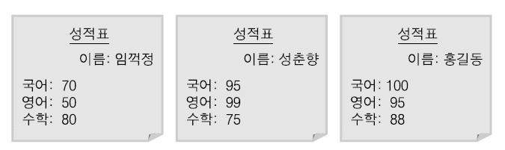
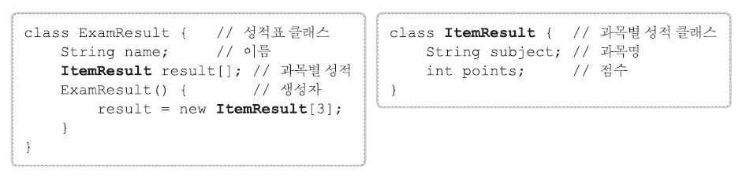
네스티드 클래스와 네스티드 인터페이스
01. 네스티드 클래스와 네스티드 인터페이스
네스티드 클래스란?
    • 네스티드 클래스의 예
      - 다음 성적표를 클래스로 표현하는 경우를 가정합시다
이렇게 표현할 수 있습니다.
하지만 이 클래스의 존재 이유가 오로지
ExamResult 클래스를 위한 것이라면?

Slide 3
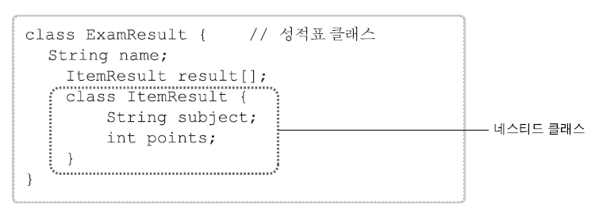
네스티드 클래스와 네스티드 인터페이스
01. 네스티드 클래스와 네스티드 인터페이스
네스티드 클래스란?
    • 네스티드 클래스의 예
네스티드 클래스(nested class)로
선언하는 것이 좋습니다.

Slide 4
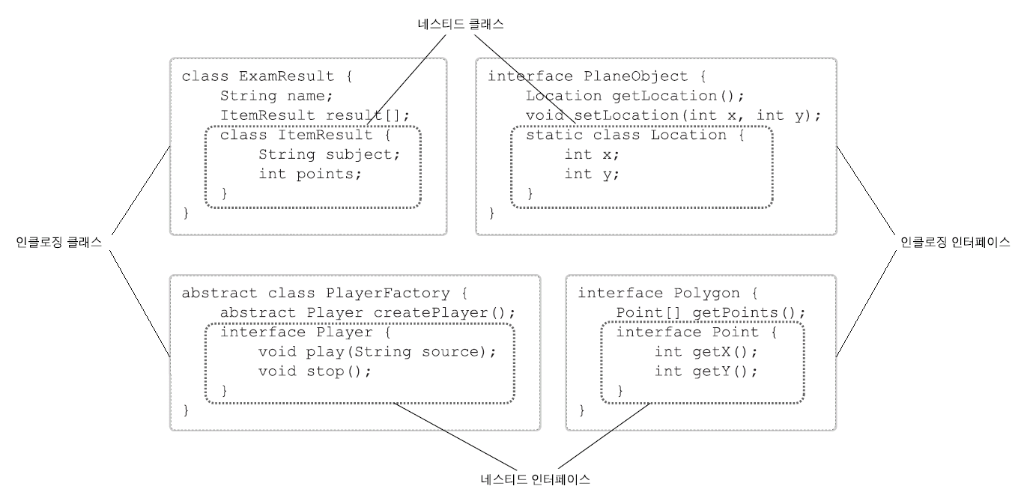
네스티드 클래스와 네스티드 인터페이스
01. 네스티드 클래스와 네스티드 인터페이스
네스티드 클래스와 네스티드 인터페이스
    • 용어 설명

Slide 5
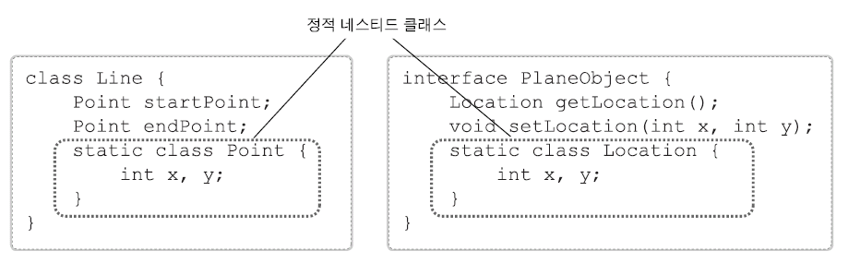
네스티드 클래스와 네스티드 인터페이스
02. 네스티드 클래스의 선언과 이용
네스티드 클래스의 종류
    • 정적 네스티드 클래스

Slide 6
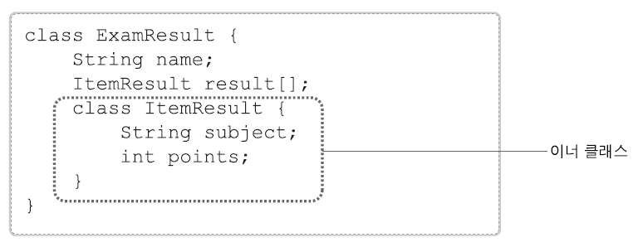
네스티드 클래스와 네스티드 인터페이스
02. 네스티드 클래스의 선언과 이용
네스티드 클래스의 종류
    • 이너 클래스

Slide 7
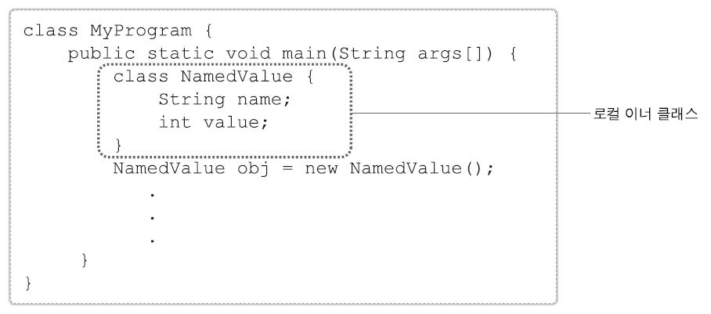
네스티드 클래스와 네스티드 인터페이스
02. 네스티드 클래스의 선언과 이용
네스티드 클래스의 종류
    • 로컬 이너 클래스

Slide 8
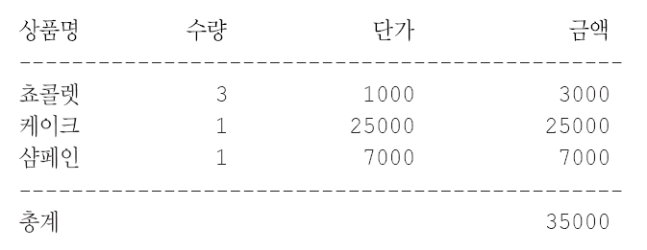
네스티드 클래스와 네스티드 인터페이스
02. 네스티드 클래스의 선언과 이용
이너 클래스
    • 다음과 같은 장바구니 데이터를 클래스로 표현하는 경우를 가정해 봅시다.
이런 데이터들은 이너 클래스로
선언하는 것이 좋습니다.

Slide 9
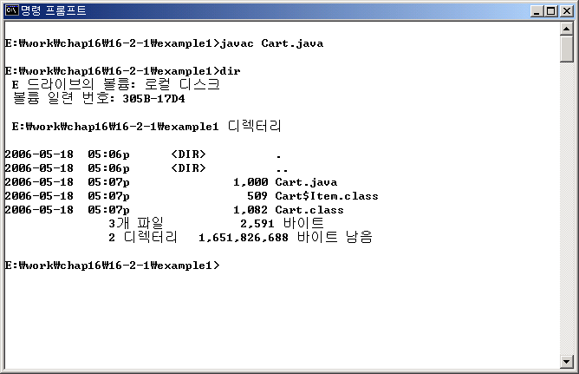
네스티드 클래스와 네스티드 인터페이스
02. 네스티드 클래스의 선언과 이용
이너 클래스
    [예제 16-1] 장바구니 클래스와 상품 항목 클래스(이너 클래스)
1
2
3
4
5
6
7
8
9
10
11
12
13
14
15
16
17
18
19
20
21
22
23
24
25
26
27
28
29
30
31
32
33
34
35
36
37
38
39
import java.util.ArrayList;
class Cart { // 장바구니 클래스
ArrayList<Item> list = new ArrayList<Item>();
void addItem(String name, int num, int unitPrice) {
list.add(new Item(name, num, unitPrice));
}
void removeItem(int index) {
list.remove(index);
}
int getItemNum() {
return list.size();
}
Item getItem(int index) {
return list.get(index);
}
int getTotalPrice() {
int total = 0;
for (Item item : list)
total += item.getPrice();
return total;
}
void chnageItemNumber(int index, int num) {
Item item = list.get(index);
item.num = num;
}
class Item { // 상품 항목 클래스
String name;
int num;
int unitPrice;
Item(String name, int num, int unitPrice) {
this.name = name;
this.num = num;
this.unitPrice = unitPrice;
}
int getPrice() {
return num * unitPrice;
}
}
}
이너 클래스의 생성자 호출
이너 클래스의 메소드 호출
이너 클래스의 필드 사용
상품 항목 클래스의 컴파일 결과
장바구니 클래스의 컴파일 결과
이너 클래스

Slide 10
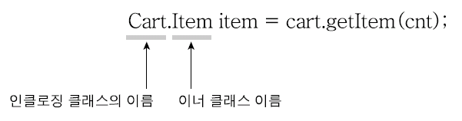
네스티드 클래스와 네스티드 인터페이스
02. 네스티드 클래스의 선언과 이용
이너 클래스
    • 이너 클래스의 사용 방법
      1) 이너 클래스 이름 앞에 인클로징 클래스 이름을 붙여야 합니다.

Slide 11
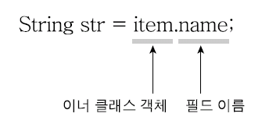
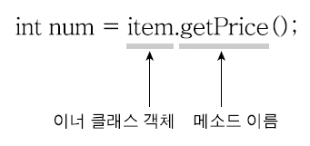
네스티드 클래스와 네스티드 인터페이스
02. 네스티드 클래스의 선언과 이용
이너 클래스
    • 이너 클래스의 사용 방법
      2) 필드, 메소드의 사용 방법은 일반 클래스와 마찬가지입니다.

Slide 12
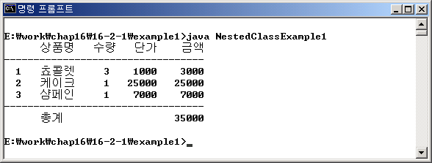
네스티드 클래스와 네스티드 인터페이스
02. 네스티드 클래스의 선언과 이용
이너 클래스
    [예제 16-2] 장바구니 클래스와 상품 항목 클래스를 사용하는 프로그램 (1)
1
2
3
4
5
6
7
8
9
10
11
12
13
14
15
16
17
18
19
20
class NestedClassExample1 {
public static void main(String args[]) {
Cart cart = new Cart();
cart.addItem("쵸콜렛", 3, 1000);
cart.addItem("케이크", 1, 25000);
cart.addItem("샴페인", 1, 7000);
printCart(cart);
}
static void printCart(Cart cart) {
int num = cart.getItemNum();
System.out.println(" 상품명 수량 단가 금액");
System.out.println("----------------------------------");
for (int cnt = 0; cnt < num; cnt++) {
Cart.Item item = cart.getItem(cnt);
System.out.printf("%3d %5s %5d %7d %7d %n", cnt+1,
item.name, item.num, item.unitPrice, item.getPrice());
}
System.out.println("----------------------------------");
System.out.printf(" 총계 %10d %n", cart.getTotalPrice());
}
}
장바구니를 생성해서 세 개의
상품 항목을 추가합니다.
장바구니에 있는 상품 항목을
순서대로 가져와서 출력합니다.

Slide 13
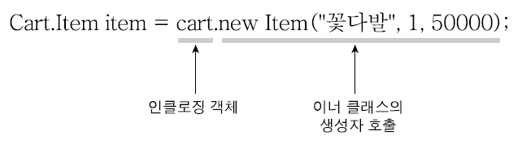
네스티드 클래스와 네스티드 인터페이스
02. 네스티드 클래스의 선언과 이용
이너 클래스
    • 인클로징 클래스 외부에서 이너 클래스 객체를 생성하는 방법

Slide 14
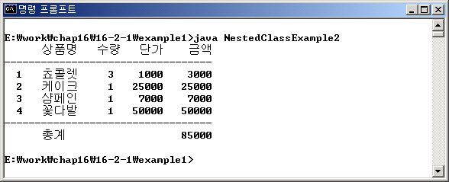
네스티드 클래스와 네스티드 인터페이스
02. 네스티드 클래스의 선언과 이용
이너 클래스
    [예제 16-3] 장바구니 클래스와 상품 항목 클래스를 사용하는 프로그램 (2)
1
2
3
4
5
6
7
8
9
10
11
12
13
14
15
16
17
18
19
20
21
22
class NestedClassExample2 {
public static void main(String args[]) {
Cart cart = new Cart();
cart.addItem("쵸콜렛", 3, 1000);
cart.addItem("케이크", 1, 25000);
cart.addItem("샴페인", 1, 7000);
Cart.Item item = cart.new Item("꽃다발", 1, 50000);
cart.list.add(item);
printCart(cart);
}
static void printCart(Cart cart) {
int num = cart.getItemNum();
System.out.println(" 상품명 수량 단가 금액");
System.out.println("----------------------------------");
for (int cnt = 0; cnt < num; cnt++) {
Cart.Item item = cart.getItem(cnt);
System.out.printf("%3d %5s %5d %7d %7d %n", cnt+1, item.name, item.num, item.unitPrice, item.getPrice());
}
System.out.println("----------------------------------");
System.out.printf(" 총계 %10d %n", cart.getTotalPrice());
}
}
상품 항목 객체를 생성해서
장바구니에 추가합니다.

Slide 15
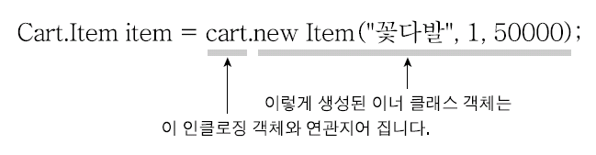
네스티드 클래스와 네스티드 인터페이스
02. 네스티드 클래스의 선언과 이용
이너 클래스
    • new 키워드 앞에 인클로징 객체 이름을 써야 하는 이유는?
      -> 이너 클래스 객체와 인클로징 객체 사이의 연관 관계를 맺기 위해입니다.
인클로징 클래스 안에서 이너 클래스 객체를 생성할 경우에는
그 명령문이 속하는 인클로징 객체와 자동으로 연관 관계가
맺어지므로 이렇게 할 필요가 없습니다. (예제 16-1 참조)

Slide 16
네스티드 클래스와 네스티드 인터페이스
02. 네스티드 클래스의 선언과 이용
정적 네스티드 클래스
    • 정적 네스티드 클래스(static nested class)
      - 필드, 메소드와 동일 수준으로 선언된 static 키워드가 붙은 네스티드 클래스

Slide 17
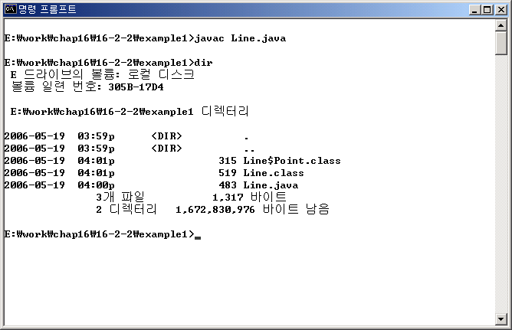
네스티드 클래스와 네스티드 인터페이스
02. 네스티드 클래스의 선언과 이용
정적 네스티드 클래스
    [예제 16-7] 직선 클래스와 점 클래스(정적 네스티드 클래스)
1
2
3
4
5
6
7
8
9
10
11
12
13
14
15
16
17
18
19
20
class Line { // 직선 클래스
Point point1, point2;
Line(int x1, int y1, int x2, int y2) {
point1 = new Point(x1, y1);
point2 = new Point(x2, y2);
}
void move(int offsetX, int offsetY) {
point1.x += offsetX;
point1.y += offsetY;
point2.x += offsetX;
point2.y += offsetY;
}
static class Point { // 점 클래스
int x, y;
Point(int x, int y) {
this.x = x;
this.y = y;
}
}
}
정적 네스티드 클래스의 생성자 호출
정적 네스티드 클래스의 필드 사용
Point 클래스의 컴파일 결과
정적 네스티드 클래스
Line 클래스의 컴파일 결과

Slide 18
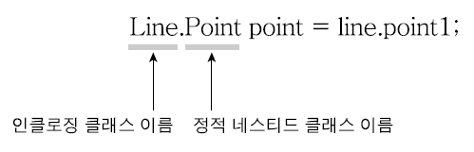
네스티드 클래스와 네스티드 인터페이스
02. 네스티드 클래스의 선언과 이용
정적 네스티드 클래스
    • 인클로징 클래스 외부에서 정적 네스티드 클래스를 사용하는 방법

Slide 19
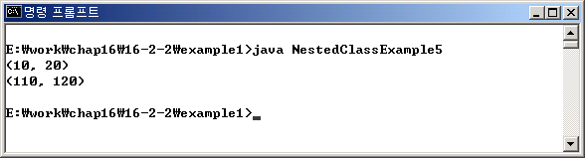
네스티드 클래스와 네스티드 인터페이스
02. 네스티드 클래스의 선언과 이용
정적 네스티드 클래스
    [예제 16-8] 직선 클래스와 점 클래스를 사용하는 프로그램
1
2
3
4
5
6
7
8
9
10
11
class NestedClassExample5 {
public static void main(String args[]) {
Line line = new Line(0, 0, 100, 100);
line.move(10, 20);
printPoint(line.point1);
printPoint(line.point2);
}
static void printPoint(Line.Point point) {
System.out.printf("(%d, %d) %n", point.x, point.y);
}
}

Slide 20
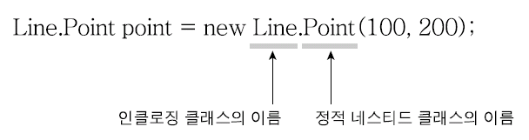
네스티드 클래스와 네스티드 인터페이스
02. 네스티드 클래스의 선언과 이용
정적 네스티드 클래스
    • 인클로징 클래스 외부에서 정적 네스티드 클래스의 객체를 생성하는 방법

Slide 21
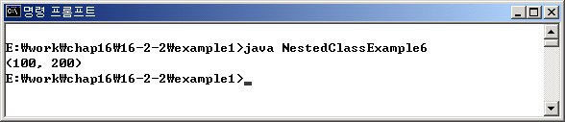
네스티드 클래스와 네스티드 인터페이스
02. 네스티드 클래스의 선언과 이용
정적 네스티드 클래스
    [예제 16-9] 정적 네스티드 클래스의 객체를 생성하는 프로그램
1
2
3
4
5
6
class NestedClassExample6 {
public static void main(String args[]) {
Line.Point point = new Line.Point(100, 200);
System.out.printf("(%d, %d)", point.x, point.y);
}
}
정적 네스티드 클래스의 객체 생성

Slide 22
네스티드 클래스와 네스티드 인터페이스
02. 네스티드 클래스의 선언과 이용
정적 네스티드 클래스
    [예제 16-10] 평면 도형 인터페이스와 위치 클래스(정적 네스티드 클래스)
1
2
3
4
5
6
7
8
9
10
11
interface PlaneObject { // 평면 도형 인터페이스
Location getLocation();
void setLocation(int x, int y);
static class Location { // 위치 클래스
int x, y;
Location(int x, int y) {
this.x = x;
this.y = y;
}
}
}
정적 네스티드 클래스

Slide 23
네스티드 클래스와 네스티드 인터페이스
02. 네스티드 클래스의 선언과 이용
정적 네스티드 클래스
    [예제 16-11] 평면 도형 인터페이스를 구현하는 사각형 클래스
1
2
3
4
5
6
7
8
9
10
11
12
13
14
15
16
class Rectangle implements PlaneObject { // 사각형 클래스
Location location;
int width, height;
Rectangle(int x, int y, int width, int height) {
this.location = new Location(x, y);
this.width = width;
this.height = height;
}
public Location getLocation() {
return location;
}
public void setLocation(int x, int y) {
location.x = x;
location.y = y;
}
}
PlaneObject 인터페이스로부터
상속받은 정적 네스티드 클래스의 생성자 호출
정적 네스티드 클래스의 필드 사용

Slide 24
네스티드 클래스와 네스티드 인터페이스
02. 네스티드 클래스의 선언과 이용
로컬 이너 클래스
    • 로컬 이너 클래스(local inner class)
      - 메소드 본체 안에 선언된 네스티드 클래스

Slide 25
네스티드 클래스와 네스티드 인터페이스
02. 네스티드 클래스의 선언과 이용
로컬 이너 클래스
    [예제 16-12] 연락처 프로그램과 연락처 클래스
연락처 클래스
1
2
3
4
5
6
7
8
class ContactInfo {
String address;
String phoneNo;
ContactInfo(String address, String phoneNo) {
this.address = address;
this.phoneNo = phoneNo;
}
}
이런 클래스들이 있다고 가정합시다.
연락처 프로그램
1
2
3
4
5
6
7
8
9
10
11
12
13
import java.util.HashMap;
class ContactInfoExample {
public static void main(String args[]) {
HashMap<String, ContactInfo> hashtable = new HashMap<String, ContactInfo>();
hashtable.put("이순희", new ContactInfo("서울시 강남구", "02-547-0000"));
hashtable.put("한지영", new ContactInfo("서울시 성북구", "02-920-0000"));
hashtable.put("박철규", new ContactInfo("경기도 고양시", "031-915-0000"));
ContactInfo obj = hashtable.get("한지영");
System.out.println(“<한지영의 연락처>");
System.out.println("주소:" + obj.address);
System.out.println("전화번호:" + obj.phoneNo);
}
}
이 클래스가 오로지 왼쪽 클래스의
main 메소드 내에서만 필요하다면?

Slide 26
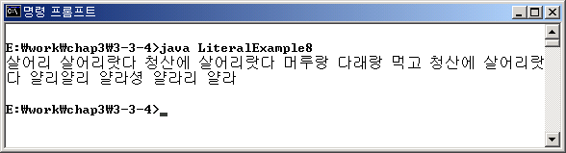
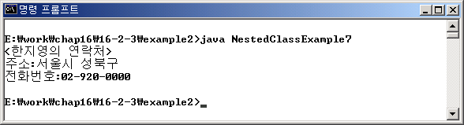
네스티드 클래스와 네스티드 인터페이스
02. 네스티드 클래스의 선언과 이용
로컬 이너 클래스
    [예제 16-13] 연락처 프로그램과 연락처 클래스(로컬 이너 클래스)
1
2
3
4
5
6
7
8
9
10
11
12
13
14
15
16
17
18
19
20
21
import java.util.HashMap;
class NestedClassExample7 {
public static void main(String args[]) {
class ContactInfo {
String address;
String phoneNo;
ContactInfo(String address, String phoneNo) {
this.address = address;
this.phoneNo = phoneNo;
}
}
HashMap<String, ContactInfo> hashtable = new HashMap<String, ContactInfo>();
hashtable.put("이순희", new ContactInfo("서울시 강남구", "02-547-0000"));
hashtable.put("한지영", new ContactInfo("서울시 성북구", "02-920-0000"));
hashtable.put("박철규", new ContactInfo("경기도 고양시", "031-915-0000"));
ContactInfo obj = hashtable.get("한지영");
System.out.println(“<한지영의 연락처>");
System.out.println("주소:" + obj.address);
System.out.println("전화번호:" + obj.phoneNo);
}
}
로컬 이너 클래스

Slide 27
네스티드 클래스와 네스티드 인터페이스
02. 네스티드 클래스의 선언과 이용
로컬 이너 클래스
    [예제 16-14] 메시지 송신 클래스와 서브클래스들
메시지 송신 클래스
1
2
3
abstract class MessageSender {
abstract void send(String message);
}
상
속
상
속
이런 클래스들이 있다고 가정합시다.
이메일 송신 클래스
문자 메시지 송신 클래스
1
2
3
4
5
6
7
8
9
10
11
12
13
14
class EMailSender extends MessageSender {
String sender;
String receiver;
EMailSender(String sender, String receiver) {
this.sender = sender;
this.receiver = receiver;
}
void send(String message) {
System.out.println("보내는 사람:" + sender);
System.out.println("받는 사람:" + receiver);
System.out.println("내용:" + message);
System.out.println();
}
}
1
2
3
4
5
6
7
8
9
10
11
12
13
14
class SMSSender extends MessageSender {
String phoneNo;
String responsePhoneNo;
SMSSender(String phoneNo, String responsePhoneNo) {
this.phoneNo = phoneNo;
this.responsePhoneNo = responsePhoneNo;
}
void send(String message) {
System.out.println("전화번호:" + phoneNo);
System.out.println("내용:" + message);
System.out.println("회신전화번호:" + responsePhoneNo);
System.out.println();
}
}

Slide 28
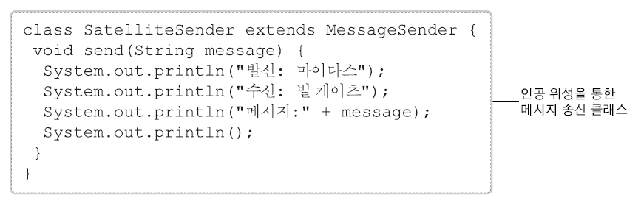
네스티드 클래스와 네스티드 인터페이스
02. 네스티드 클래스의 선언과 이용
로컬 이너 클래스
    • 다음과 같은 클래스가 추가로 필요하다면?
그리고 이 클래스가 특정 프로그램의 특정 메소드 내에서만 필요하다면?

Slide 29
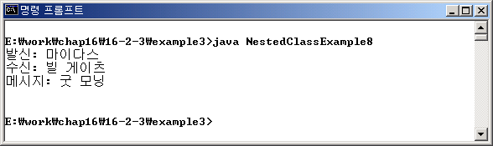
네스티드 클래스와 네스티드 인터페이스
02. 네스티드 클래스의 선언과 이용
로컬 이너 클래스
    [예제 16-15] 다른 클래스를 상속 받는 로컬 이너 클래스의 예
1
2
3
4
5
6
7
8
9
10
11
12
13
14
class NestedClassExample8 {
public static void main(String args[]) {
class SatelliteSender extends MessageSender {
void send(String message) {
System.out.println("발신: 마이다스");
System.out.println("수신: 빌 게이츠");
System.out.println("메시지: " + message);
System.out.println();
}
}
SatelliteSender obj = new SatelliteSender();
obj.send("굿 모닝");
}
}
로컬 이너 클래스의 선언
로컬 이너 클래스의 객체 생성
로컬 이너 클래스의 메소드 호출

Slide 30
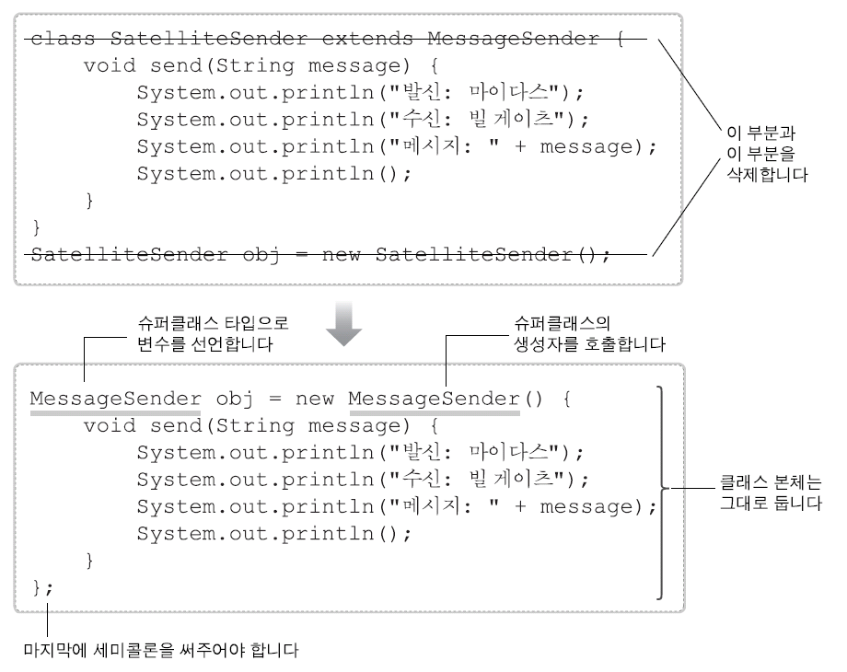
네스티드 클래스와 네스티드 인터페이스
02. 네스티드 클래스의 선언과 이용
로컬 이너 클래스
    • 앞 프로그램은 다음과 같은 방법으로 더 간단하게 만들 수 있습니다.
이런 이너 클래스를 이름 없는 이너 클래스
(anonymous inner class)라고 부릅니다.

Slide 31
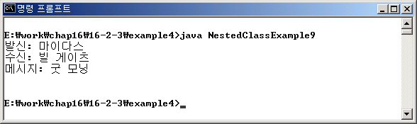
네스티드 클래스와 네스티드 인터페이스
02. 네스티드 클래스의 선언과 이용
이름 없는 이너 클래스
    [예제 16-16] 이름 없는 이너 클래스의 예 (1)
1
2
3
4
5
6
7
8
9
10
11
12
13
class NestedClassExample9 {
public static void main(String args[]) {
MessageSender obj = new MessageSender() {
void send(String message) {
System.out.println("발신: 마이다스");
System.out.println("수신: 빌 게이츠");
System.out.println("메시지: " + message);
System.out.println();
}
};
obj.send("굿 모닝");
}
}
이름 없는 이너 클래스의
선언 및 객체 생성
이름 없는 이너 클래스의 메소드 호출

Slide 32
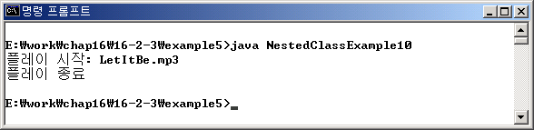
네스티드 클래스와 네스티드 인터페이스
02. 네스티드 클래스의 선언과 이용
이름 없는 이너 클래스
    [예제 16-17] 이름 없는 이너 클래스의 예 (2)
1
2
3
4
interface Player {
void play(String source);
void stop();
}
1
2
3
4
5
6
7
8
9
10
11
12
13
14
class NestedClassExample10 {
public static void main(String args[]) {
Player obj = new Player() {
public void play(String source) {
System.out.println(“플레이 시작: ” + source);
}
public void stop() {
System.out.println(“플레이 종료”);
}
};
obj.play("LetItBe.mp3");
obj.stop();
}
}
Player 인터페이스를 구현하는
이름 없는 이너 클래스
이름 없는 이너 클래스의 메소드 호출

Slide 33
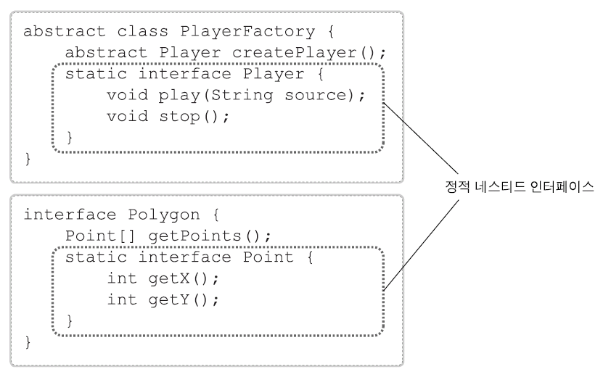
네스티드 클래스와 네스티드 인터페이스
03. 네스티드 인터페이스의 선언과 이용
네스티드 인터페이스의 종류
    • 정적 네스티드 인터페이스 (1)

Slide 34
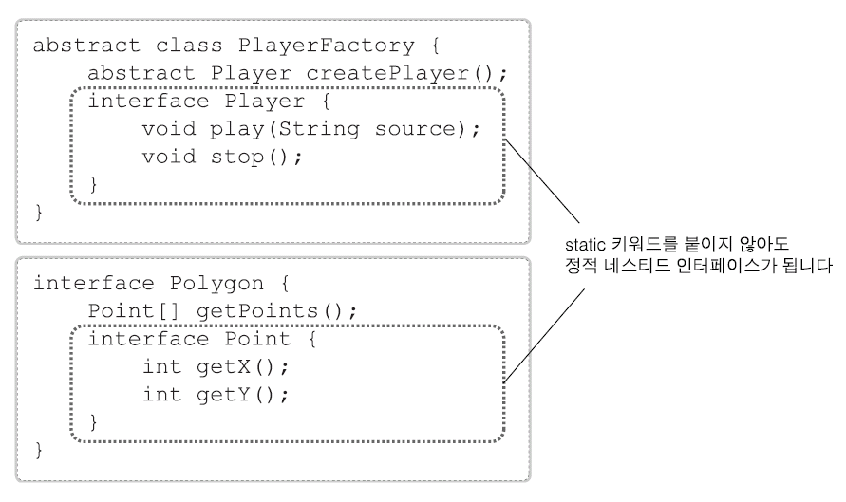
네스티드 클래스와 네스티드 인터페이스
02. 네스티드 클래스의 선언과 이용
네스티드 인터페이스의 종류
    • 정적 네스티드 인터페이스 (2)
네스티드 인터페이스는 정적 네스티드
인터페이스 한 종류만 있습니다.

Slide 35
네스티드 클래스와 네스티드 인터페이스
03. 네스티드 인터페이스의 선언과 이용
네스티드 인터페이스
    [예제 16-18] 네스티드 인터페이스를 포함하는 클래스와 서브클래스
1
2
3
4
5
6
7
abstract class PlayerFactory {
abstract Player createPlayer();
interface Player {
void play(String source);
void stop();
}
}
네스티드 인터페이스
상속
1
2
3
4
5
6
7
8
9
10
11
12
13
class MP3PlayerFactory extends PlayerFactory {
public Player createPlayer() {
return new MP3Player();
}
class MP3Player implements Player {
public void play(String source) {
System.out.println("플레이 시작: " + source);
}
public void stop() {
System.out.println("플레이 종료");
}
}
}
상속받은 네스티드 인터페이스를
구현하는 네스티드 클래스

Slide 36
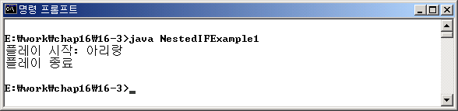
네스티드 클래스와 네스티드 인터페이스
03. 네스티드 인터페이스의 선언과 이용
네스티드 인터페이스
    [예제 16-19] MP3PlayerFactory 클래스를 사용하는 프로그램
1
2
3
4
5
6
7
8
class NestedIFExample1 {
public static void main(String args[]) {
MP3PlayerFactory factory = new MP3PlayerFactory();
PlayerFactory.Player player = factory.createPlayer();
player.play("아리랑");
player.stop();
}
}

